Slide 1



Pferdeführanlage
Elektronik & Sicherheit
Dominik Roland Riegelnegg

Slide 2

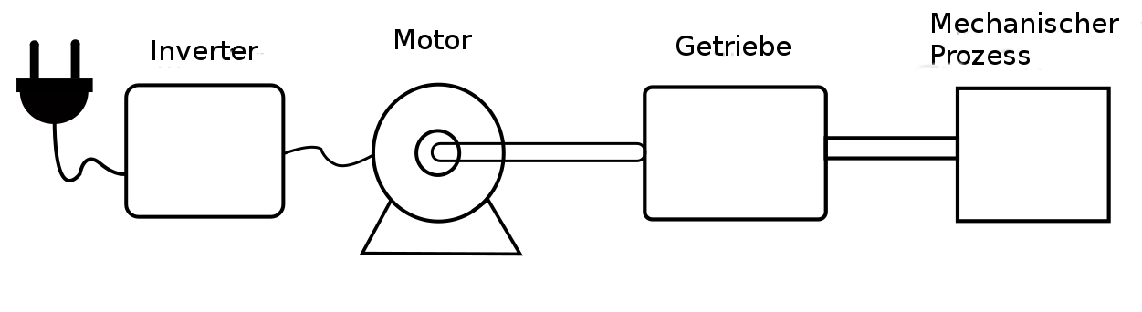
Antriebstechnik

Slide 3



Sicherheitstechnik

Slide 4

Resümee & Selbsterkenntnis
Erfahrung ist die beste Form
der Weiterbildung
Dr. Fritz P. Rinnhofer, Verkaufsmanager

Slide 5


Verteidigung

